Slide 1
💅
NailVista
AI 驱动的美甲虚拟试戴与智能运营平台
智能体创新应用大赛 · 中山大学

Slide 2
背景与痛点
用户痛点
运营痛点
· 在线浏览美甲款式无法预知实际效果
· 决策周期长，到店后效果不符合预期
· 试错成本高，缺乏个性化推荐
· 缺乏数据驱动的运营决策能力
· 无法实时跟踪用户偏好与趋势
· 用户反馈收集困难，迭代缓慢
解决方案
构建 AI 全栈平台：虚拟试戴引擎（用户侧）+ 智能运营看板（商家侧）+ OpenClaw 双 Agent 对话系统
25+
美甲款式
3级
图像生成链路
2个
AI Agent
9个
自定义Skill

Slide 3
系统架构
前端层
React 19 + TypeScript + Vite 6 + Ant Design 5
角色选择 | 款式浏览 | AI试戴 | 对话助手 | 运营看板
▼
AI Agent 引擎
OpenClaw Gateway + MiMo V2.5 Token Plan
双Agent隔离 | 9个自定义Skill | SSE流式对话 | Session管理
▼
后端服务层
FastAPI + SQLAlchemy (async) + SQLite
SSE桥接 | 试戴三级链路 | 数据分析 | 定时任务
▼
图像处理层
阿里百炼 Bailian + MediaPipe + OpenCV
百炼AI生成 → 缓存命中 → 本地降级

Slide 4
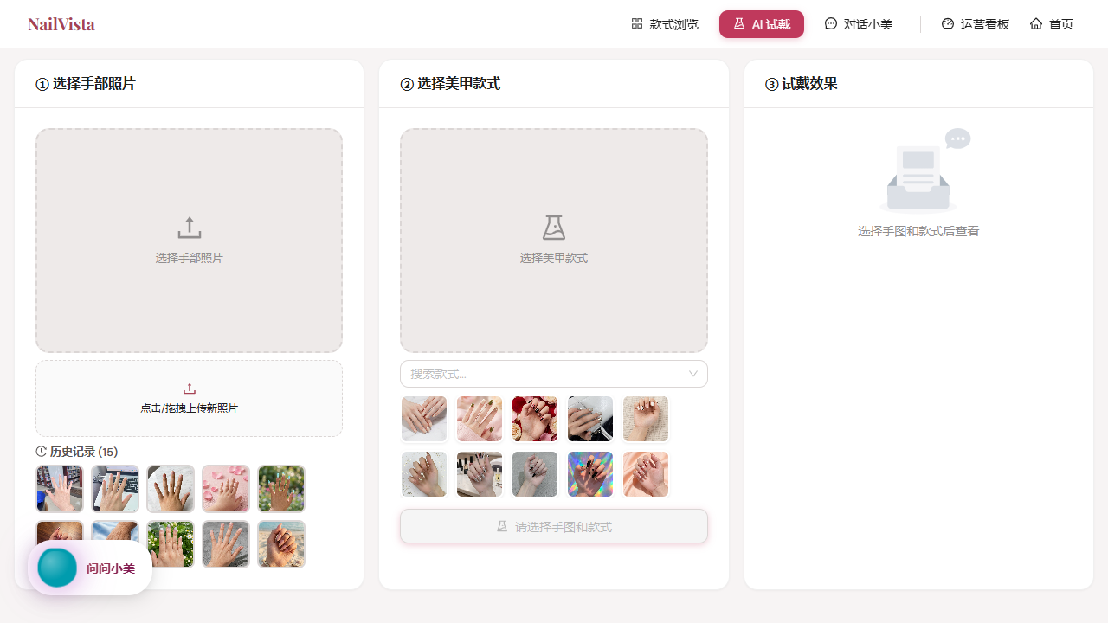
AI 虚拟试戴引擎
三级图像链路 · 从上传到效果图只需数秒
L1 百炼缓存
L2 百炼实时
L3 本地降级
< 500ms
5-10s
< 1s
已生成效果直接返回
阿里 DashScope API
MediaPipe+OpenCV合成
✅
⚡
🛡
技术细节
· MediaPipe Hands 21关键点指尖检测
· OpenCV 透视变换 + 色彩融合
· 预置25款效果图 + 13张手图模板
· 上传 → 选择 → 生成 三步流程

Slide 5
OpenClaw AI Agent 架构
双 Agent 体系 · 自定义 Skill · MiMo Token Plan · 流式对话
小美
运营助手
AI 时尚顾问 · MiMo V2.5 (多模态)
数据分析师 · MiMo V2.5-Pro (1M ctx)
Skills
Skills
· 款式搜索
· 运营概览
· 智能推荐
· 趋势分析
· 多模态评价(4维打分)
· 热门排行
· 美甲答疑
· 报告生成
· 定时任务
温暖亲切 · 60fps Morphing Blob 形象 · 模板快捷提问 · 对流式 Markdown 渲染
数据驱动 · 自然语言查询 · 日报/周报一键生成 · 快捷操作按钮

Slide 6
OpenClaw 配置与流式对话
项目级配置管理
SSE 流式对话链路
· Provider: xiaomi-coding (Token Plan)
· Models: MiMo V2.5 / V2.5-Pro / V2-Omni
1. ChatWidget → fetch SSE
· token-plan-cn.xiaomimimo.com
2. POST /api/chat/user/stream
· Chat Completions API: enabled
3. FastAPI → httpx.stream
· 双Agent独立 workspace + skills
· API Key通过环境变量注入
4. POST /v1/chat/completions
· 配置可提交Git (Key占位符)
5. model: openclaw/nailvista-xiaomei
· start-openclaw.bat 一键启动
6. OpenClaw → Agent Turn
7. event: text | tool | thinking
8. ReactMarkdown 流式渲染
9. 工具调用/思考折叠展示

Slide 7
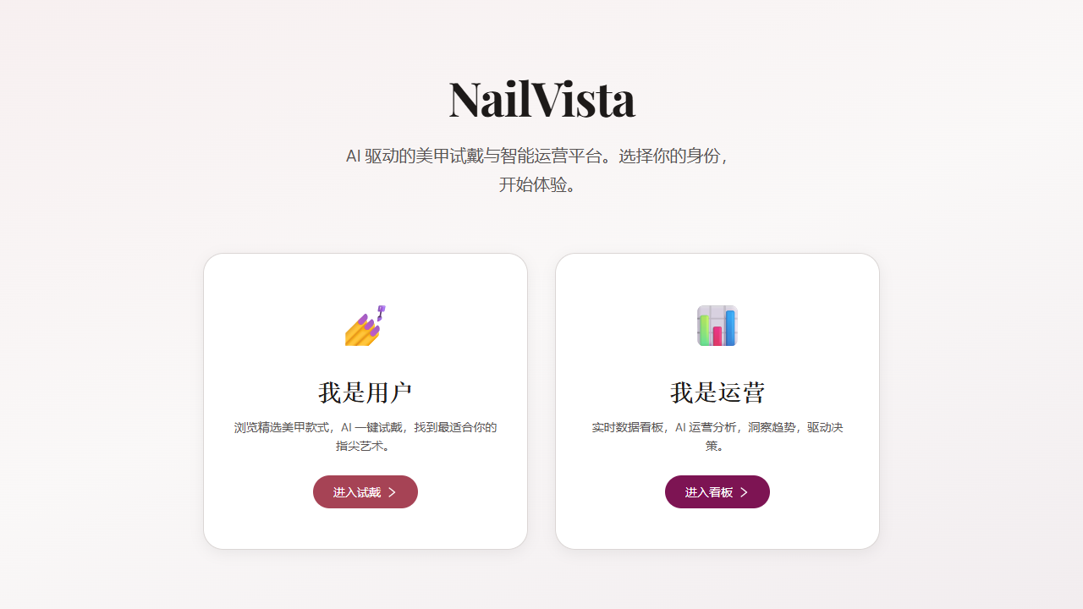
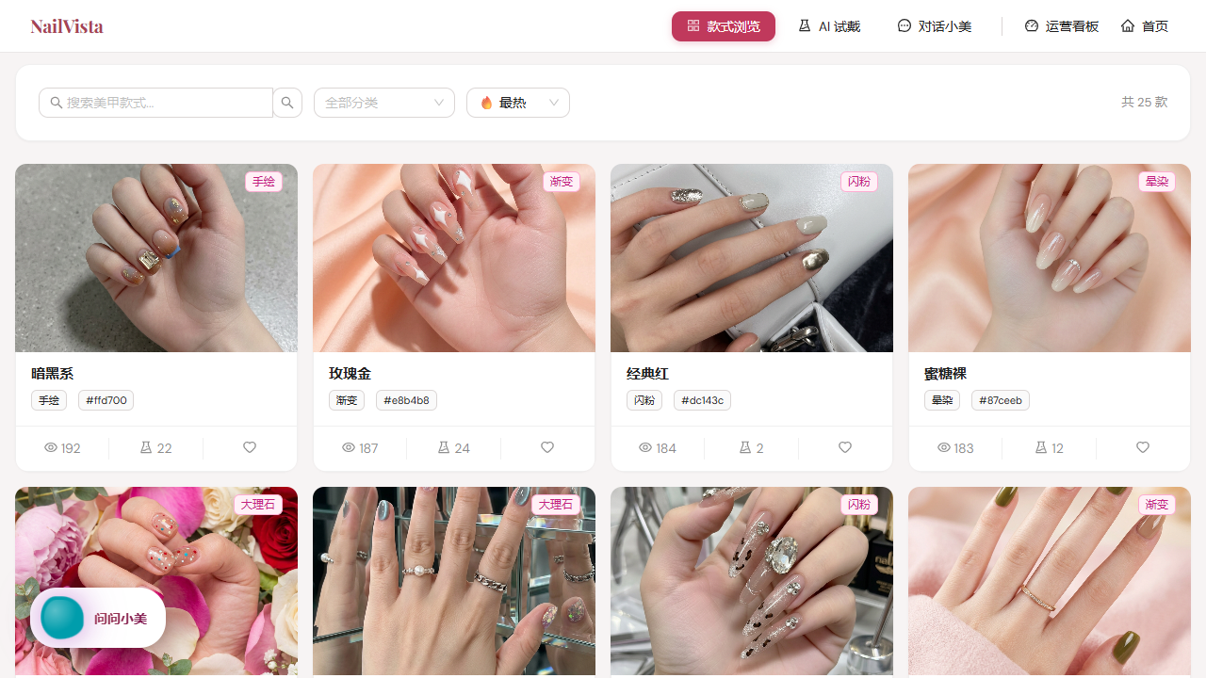
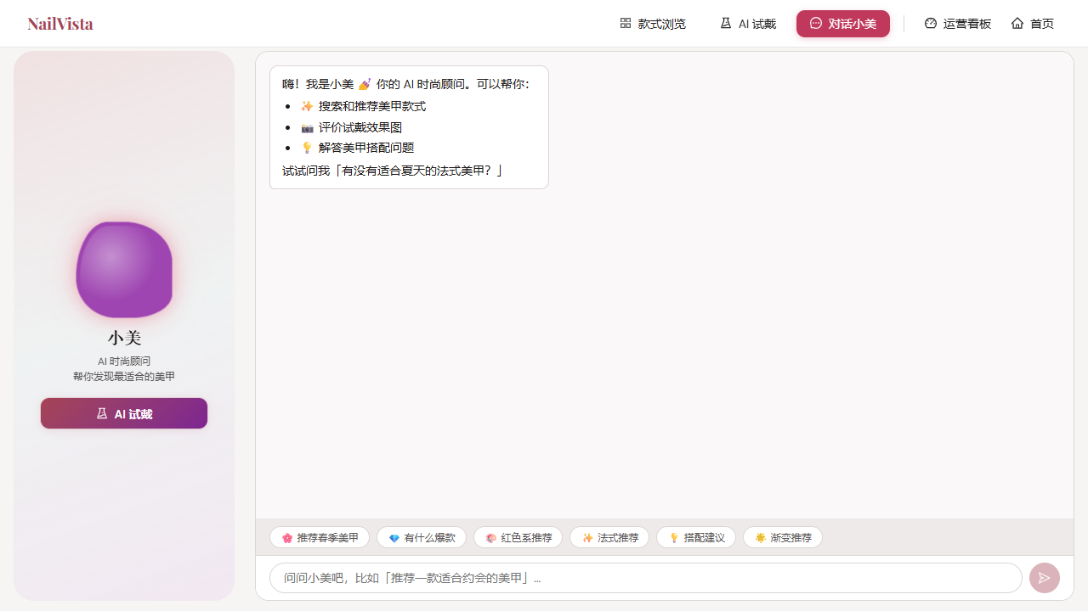
前端核心页面
角色选择首页
款式浏览 / AI试戴入口
AI虚拟试戴（三列等大）
小美AI对话 + 模板提问

Slide 8
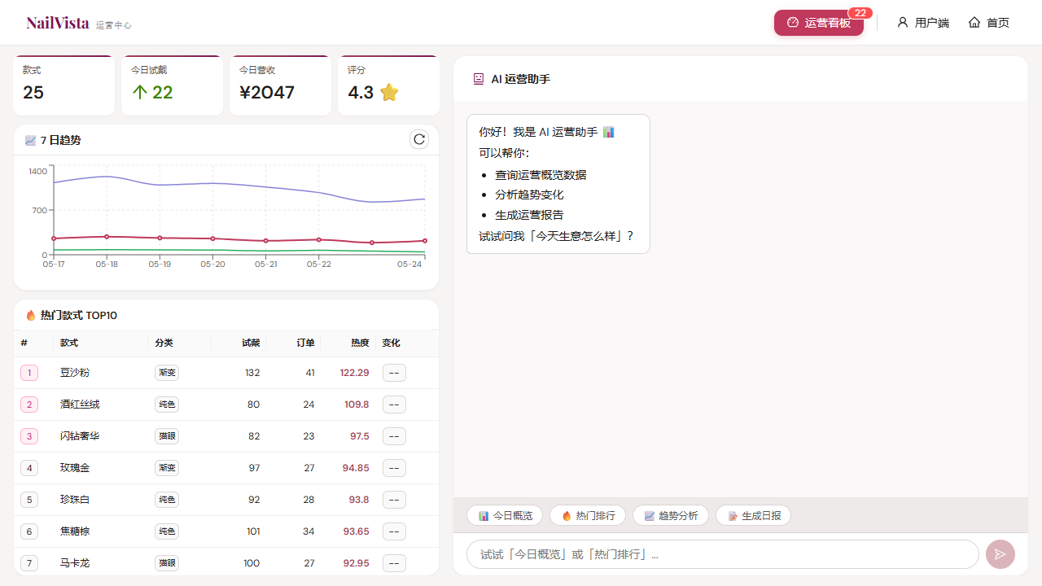
智能运营看板
功能特性
实时统计
款式总数 · 试戴次数 · 浏览量 · 变化率
趋势分析
Recharts折线图 · 7日走势 · 数据对比
热门排行
10款热度排行 · 分类标签 · 变化百分比
AI运营助手
自然语言查询 · 日报生成 · 定时任务 · 4个快捷操作

Slide 9
前端设计体系
色彩体系 (oklch)
Primary
Accent
Background
Surface
oklch(52% 0.13 12)
oklch(40% 0.15 350)
oklch(97% 0.003 30)
oklch(100% 0 0)
排版与动效
· 展示字体: Playfair Display (标题/品牌)
· 正文字体: DM Sans + 系统fallback
· 字号层级: 6级 · 4pt间距网格 · warm rose暖调配色
· 动画: fadeSlideIn + gradientBorder + blobMorph 60fps
· 加载动画: 5条paint-ribbon彩色光带 mix-blend-mode:screen交织融合

Slide 10
路由与接口设计
前端路由
核心 API
/
角色选择页
双卡片入口
POST /api/tryon/try-on
AI虚拟试戴
/user/styles
款式浏览
搜索/分类/排序
GET /api/styles
款式查询(分页/分类)
/user/tryon
AI试戴
3列等宽流程
GET /api/analytics/*
运营数据(概览/趋势/排行)
/user/chat
小美对话
6个模板提问
POST /api/chat/user/stream
小美SSE流式
/dashboard
运营看板
双栏布局
POST /api/chat/dashboard/stream
运营助手SSE流式
CRUD /api/chat/tasks
定时任务管理

Slide 11
Agent Skill 设计
每个 Skill 包含: 触发条件 · 操作流程 · 模型选择 · 回复格式
小美 Skills
🔍 nail-style-search
🎯 nail-style-recommend
按分类/颜色/热度查询 DB 中的 25 款美甲 [MiMo V2.5-Pro]
根据场合、肤色、季节智能推荐款式 [MiMo V2.5-Pro]
📸 nail-tryon-evaluate
💬 nail-trend-chat
多模态分析试戴效果图，4 维度打分(颜色/匹配/美感/细节) [MiMo V2.5]
美甲潮流趋势、护理知识问答 [MiMo V2.5-Pro]
运营助手 Skills (all MiMo V2.5-Pro)
📊 ops-overview — 查询运营概览数据
📈 ops-trends — 分析7日趋势变化
🔥 ops-hot-styles — 展示热门款式排行
📝 ops-generate-report — 生成日报/周报/分析报告
⏰ ops-schedule-task — 配置定时自动报告(cron)

Slide 12
部署与协作
运行环境
团队协作
· 前端: Node.js 22 + Vite 6 (端口 4180)
· 后端: Python 3.12 + Conda (端口 8190)
· AI: OpenClaw Gateway v2026.5.12 (端口 18789)
· 项目级OpenClaw配置可提交Git
· API Key通过环境变量或占位符管理
· 9个Skill文件跟随代码仓库
· Agent SOUL.md人格定义共享
· .env.example 供新成员参考
一键启动
1. start-openclaw.bat 启动Gateway
2. cd backend && uvicorn ... 启动后端
3. cd frontend && npm run dev 启动前端
配置 openclaw/openclaw.json
填入 MiMo Token Plan Key
即可正常对话 ✨

Slide 13
技术总结
多模态 AI 试戴
三级图像生成链路: 百炼AI缓存 → 实时生成 → MediaPipe+OpenCV本地降级。25款预置效果，13张手图模板，三步完成虚拟试戴。
OpenClaw 双 Agent
自托管Agent网关 · MiMo V2.5家族 · 双Agent隔离 · 9个自定义Skill · SSE流式对话 · 项目级配置可团队协作。
智能运营分析
实时统计 + 趋势折线图 + 热度排行。AI运营助手支持自然语言查询、报告生成、定时任务配置。
前端设计品质
oklch暖调配色 · Playfair+DM Sans双字体 · 4pt间距网格 · 60fps动效 · 流式Markdown渲染 · 工具调用折叠展示。

Slide 14
Thank You
NailVista — AI 让美甲所见即所得
React 19 + TypeScript + Ant Design
FastAPI + SQLAlchemy + SQLite
OpenClaw Gateway + MiMo V2.5
MediaPipe + OpenCV + 百炼 Bailian
GitHub: 0ilyCat / nail-vista

